Slide 1
Проект «Бабушки – детям, дети - бабушкам»
ГБУ РК «ЦСЗН г. Печоры»

Slide 2
Цель: Создание условий для организации и проведения различного вида игр для несовершеннолетних, попавших в трудную жизненную ситуацию, с привлечением «серебряных» волонтеров.
Задачи:
Создать условия для проведения подвижных, интеллектуальных, театрализованных игр.
Способствовать развитию позитивного отношения к старости у несовершеннолетних.
Развивать когнитивные и двигательные способности у несовершеннолетних через интеллектуальные и подвижные игры.
Способствовать развитию чувства поддержки у «серебряных» волонтеров через взаимодействие с детьми.

Slide 3
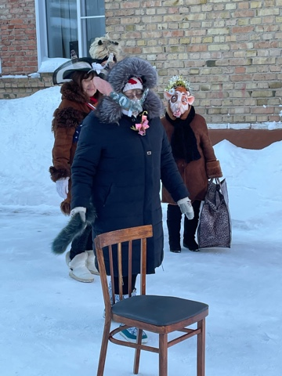
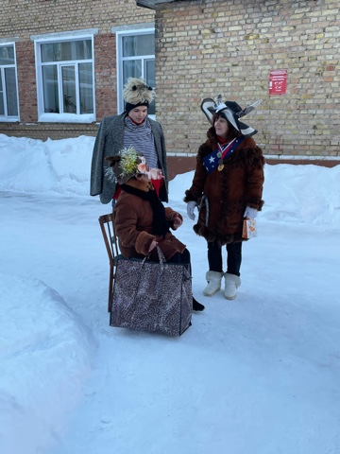
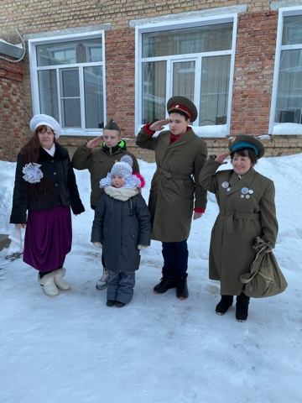
«Большая прогулка»

Slide 4
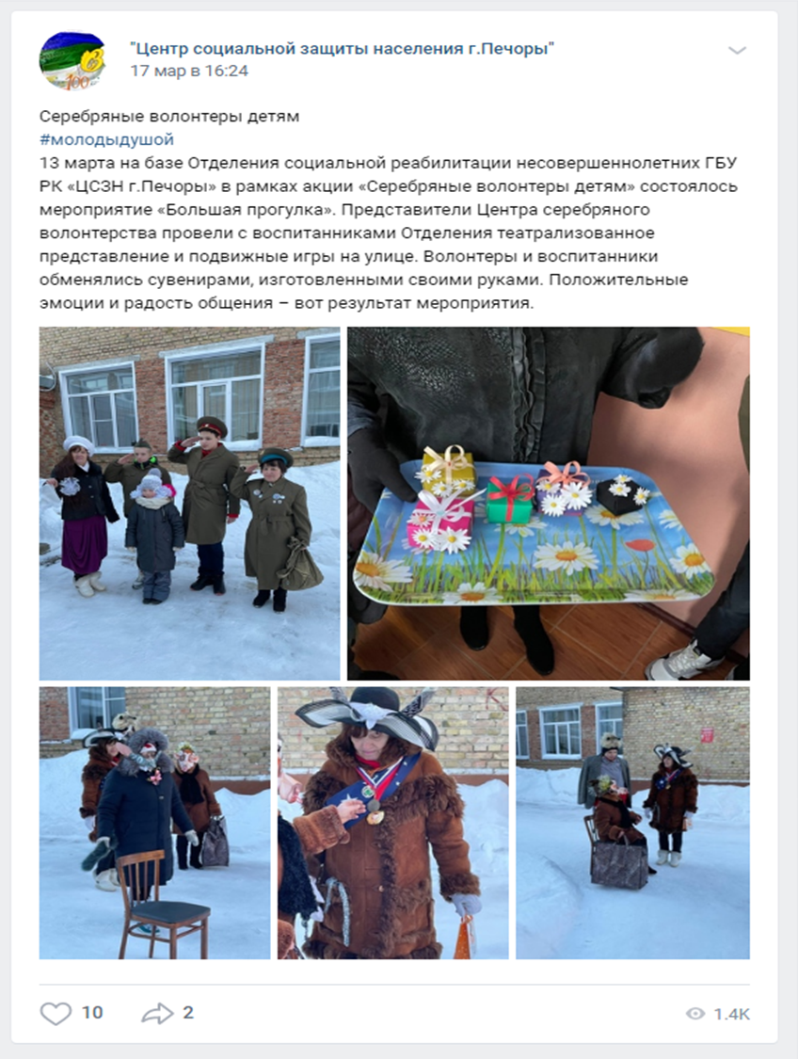
Размещение информации о проведении мероприятия «Большая прогулка» на официальной странице ГБУ РК «ЦСЗН г.Печоры» Вконтакте

Slide 5
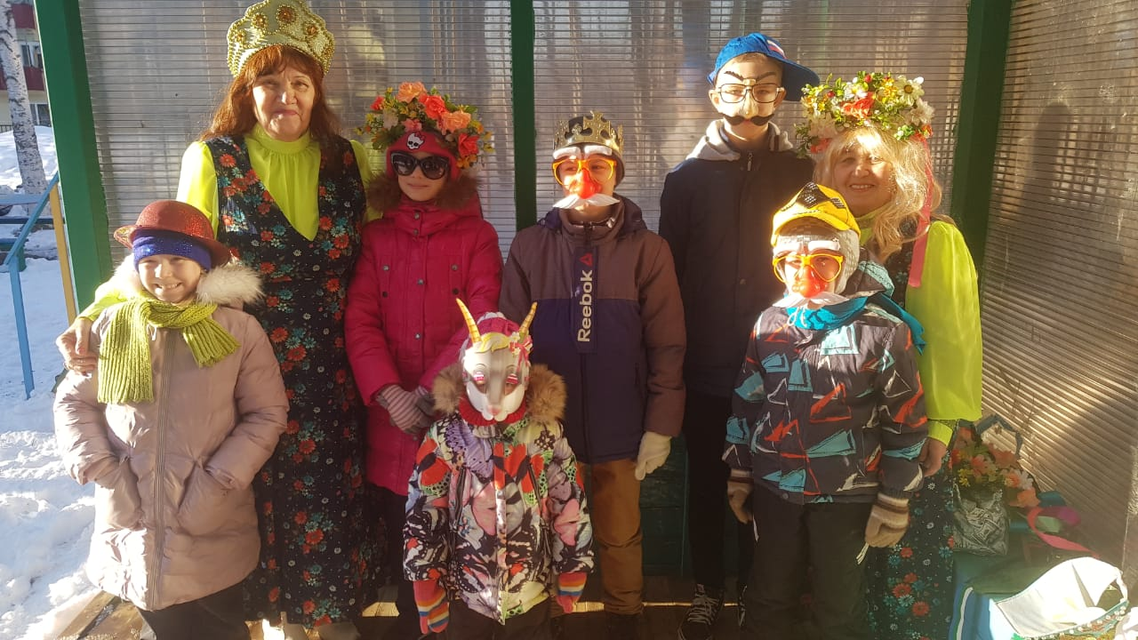
«Фотография с бабушкой»

Slide 6
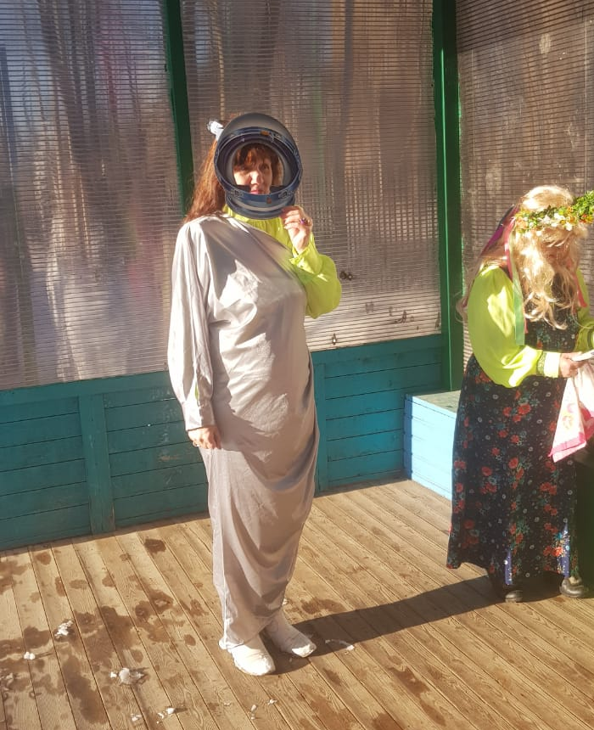
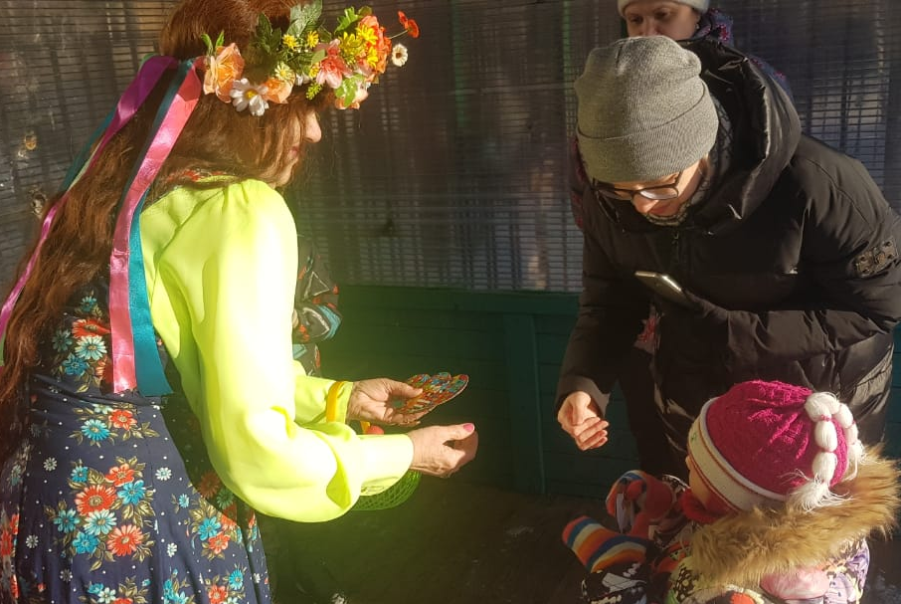
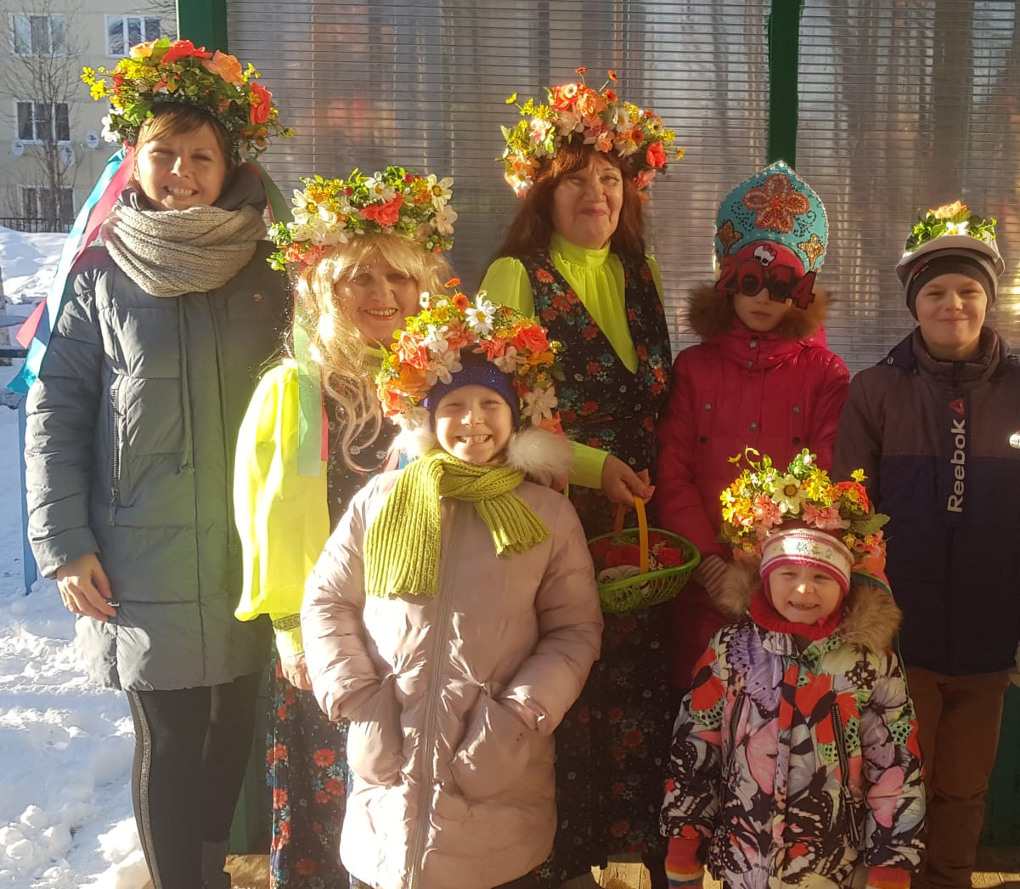
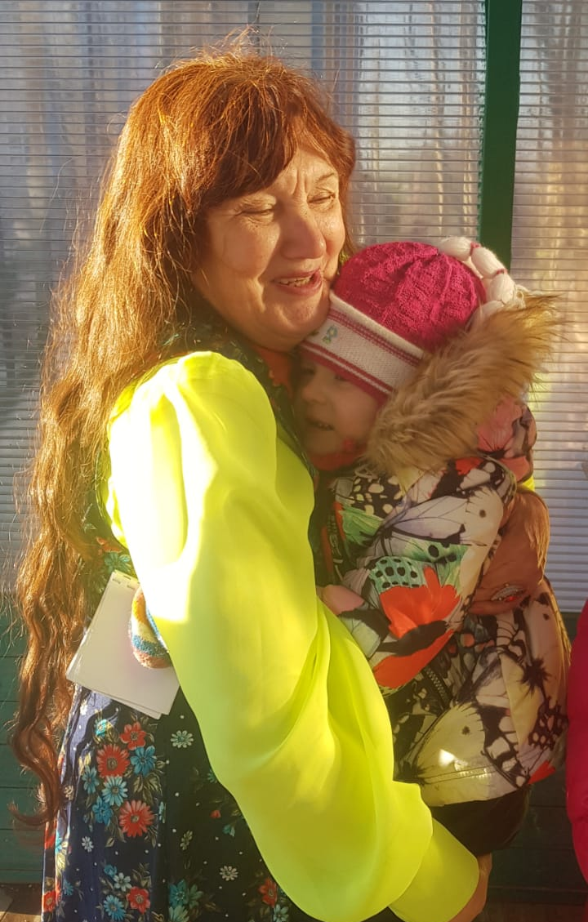
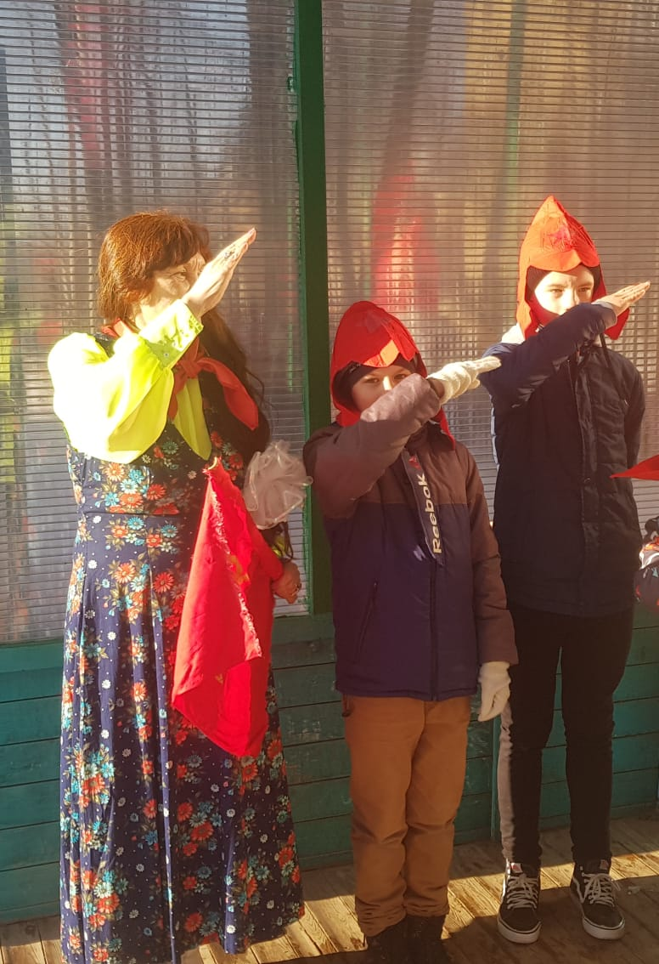

Slide 7
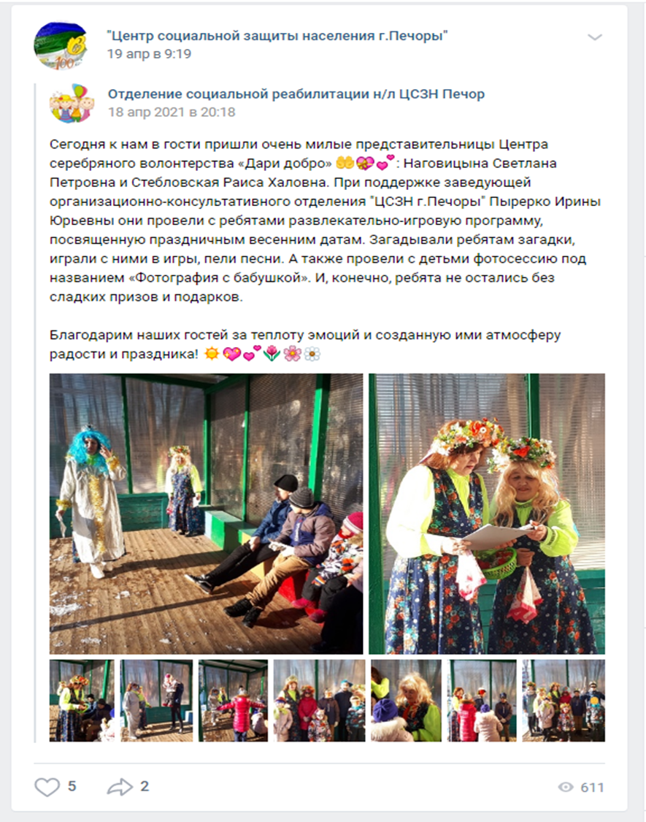
Размещение информации о проведении мероприятия «Я покажу тебе свой мир» на официальной странице ГБУ РК «ЦСЗН г.Печоры» Вконтакте

